Slide 1
Declararea contribuţiilor de asigurări sociale
Clara SOROCEAN
CHIȘINĂU 2024

Slide 2
Modificări în Legea nr. 489/1999 au fost introduce modificări la art. 22 alin. (1)
„(1) Baza lunară de calcul pentru fiecare salariat nu poate fi mai mică decât salariul minim lunar pe țară stabilit de legislație, proporțional timpului lucrat. Contribuția de asigurări sociale calculată la baza lunară de calcul pentru fiecare salariat cu timp de muncă parțial sau regim de activitate redusă nu poate fi mai mică de 25% din contribuția de asigurări sociale calculată la salariul minim.””
Modificările efectuate prin intermediul Legii nr. 242 din 28 iulie 2022 pentru modificarea unor acte normative intră în vigoare la data 1 octombrie

Slide 3
Taxe fixe pentru anul 2022
*Este stabilită taxa fixă anuală în mărime de 17522 lei pentru, fondatori ai întreprinderilor individuale inclusiv fondatorii gospodăriilor țărănești, persoane fizice care desfășoară activități independente în domeniul comerțului cu amănuntul, cu excepția comerțului cu mărfuri supuse accizelor şi persoanele fizice care exercită activităţi în domeniul achizițiilor de produse din fitotehnie și/sau horticultură și/sau de obiecte ale regnului vegetal şi pentru titularii patentei de întreprinzător. Excepţie fac pensionarii, persoanele cu dizabilități, precum și persoanele care se încadrează în alte categorii de plătitori.
*Contribuţia în mărimea taxei fixe de 17522 lei este stabilită şi pentru angajatorii din domeniul transportului rutier de persoane în regim de taxi – pentru persoanele angajate prin contract individual de muncă care efectuează transport rutier de persoane în regim de taxi.
*Liber-profesioniştii ce practică activitate în sectorul justiţiei, tariful contribuţiei pentru anul 2024 nu a fost modificat și este aprobat în mărime de 27772 de lei, similar anului 2023. La categoria dată, de asemenea fac excepţie pensionarii, persoanele cu dizabilități, precum și persoanele care se încadrează în categoriile de plătitori prevăzute la pct. 1.1–1.6 din Anexa nr. 1 la Legea nr. 489/1999, adică persoanele angajate la alte entităţi economice.

Slide 4
Modificări la Anexa nr. 3 la Legea nr. 489/1999
Anexa nr. 3 a fost completată cu punctul 2¹) care are următoarea redacție: „cheltuielile suportate şi determinate pentru transportul și hrana studenților stagiari și/sau elevilor, conform modului stabilit de Guvern”. Reieșind din aceste modificări, pentru transportul organizat în limita plafonului de 75 lei (fără TVA) şi pentru hrana organizată în limita plafonului de 70 lei (fără TVA) per persoană pentru fiecare zi efectiv lucrată nu se vor calcula contribuții de asigurări sociale.
Capitolul V Secţiunea I şi Secţiunea II a Regulamentului cu privire la determinarea obligaţiilor fiscale aferente impozitului pe venit a persoanelor juridice şi persoanelor fizice care practică activitate de întreprinzător, aprobat prin Hotărârea Guvernului nr. 693/2018 cu privire la determinarea obligaţiilor fiscale aferente impozitului pe venit reglementează cheltuielile privind transportul şi hrana organizată a studenţilor stagiari şi/sau elevilor .
Pentru cazurile în care sumele acordate de angajator depășesc limitele menționate, angajatorul va fi obligat să calculeze și să plătească contribuții de asigurări sociale deoarece acestea se vor considera ca o facilitate acordată de angajator. Respectiv, aceste sume vor fi declarate prin intermediul tabelului nr. 2 din Darea de seamă IPC 21 ca bază de calcul a contribuțiilor de asigurări sociale fără a fi divizate cu o categorie a persoanei asigurate separată.

Slide 5
Modificări la Anexa nr. 3 la Legea nr. 489/1999
Totodată și în punctul 12) din Anexa nr. 3 la Legea nr. 489/1999 au intervenit unele completări care în redacție finală au următorul conținut: „sumele ce constituie valoarea cadourilor (premiilor în obiecte) primite de către angajaţi sau de către foştii angajaţi la locul de muncă de bază, precum şi sumele ce constituie valoarea premiilor în obiecte şi sumele recompenselor băneşti primite la concursuri şi competiţii, alte sume primite conform art. 24 alin. (193) și (20) din Codul fiscal nr. 1163/1997”
În art. 24 alin. (193) și (20) din Codul fiscal nr. 1163/1997 sunt prevăzute următoarele plăți:
-Cadouri în natură, inclusiv vouchere, oferite salariaţilor, precum şi cele oferite pentru copiii minori ai acestora, cu ocazia zilelor de sărbătoare nelucrătoare conform Codului muncii şi a zilelor de naştere ale salariaţilor, în modul prevăzut de contractul individual de muncă sau de regulamentul intern.

Slide 6
- Perfecţionarea salariaţilor, alta decât cea prevăzută la alin.(19), precum şi pentru activităţile aferente consolidării culturii corporative şi a spiritului de echipă, în modul stabilit de Guvern.
- Abonamente pentru utilizarea facilităţilor sportive în vederea practicării sportului şi educaţiei fizice cu scop de întreţinere, profilactic sau terapeutic, oferite de furnizori ale căror activităţi sunt încadrate la codurile 93.11, 93.12 sau 93.13 ale Clasificatorului activităţilor din economia Moldovei, în mărime de până la 50% din salariul mediu lunar pe economie, prognozat şi aprobat de Guvern pentru anul pentru care a fost acordat fiecărui salariat. Abonamentelor pentru utilizarea facilităţilor sportive, în cazul în care suma acordată este mai mare de 6850 lei (13700 salariul mediu prognozat pe economie x 50%) pentru un angajat, la suma respectivă se vor calcula contribuții de asigurări sociale de stat. aceste sume vor fi declarate prin intermediul tabelului nr. 2 din Darea de seamă IPC 21 ca bază de calcul a contribuțiilor de asigurări sociale fără a fi divizate cu o categorie a persoanei asigurate separată.

Slide 7
-Contractarea serviciilor medicale în cuantumul unui salariu mediu lunar pe economie, prognozat şi aprobat de Guvern pentru anul pentru care a fost acordat fiecărui salariat. Cuantumul salariului mediu lunar pe economie, prognozat pentru anul 2024 este aprobat în mărime de 13 700 de lei (Hotărârea Guvernului nr. 1033/2023). Respectiv, nu se calculează contribuţii de asigurări sociale în limita sumei de 13 700 lei. În cazul depăşirii plafonului de 13 700 lei, suma depăşirii se va considera drept facilitate acordată de angajator salariatului şi angajatorul la suma depăşirii va calcula, declara şi achita contribuţii de asigurări sociale.

Slide 8
Alte ajustări la Anexa nr. 3 din Legea nr. 489/1999 ţin de completarea acesteia cu punctele 42 şi 43. Punctul 42 prevede plățile efectuate de angajator, în folosul salariatului, în scopul compensării costurilor serviciilor alternative de îngrijire a copiilor cu vârsta de până la 3 ani în mărime ce nu depășește valoarea de 2500 de lei lunar pentru fiecare copil al salariatului. În caz de acordare de către angajator a acestui tip de plăţi în valoare mai mare de 2500 lei, la aceste sume se calculează şi se declară contribuţii de asigurări sociale.
Respectiv, aceste sume urmează a fi declarate prin intermediul tabelul nr. 2 din Declaraţia IPC 21. Nu există un cod al categoriei persoanei asigurate cu care se declară aceste plăţi fiind indicat codul 101 „persoană angajată pe bază de contract individual de muncă”. În cazul în care, angajatului nu au mai fost calculate alte plăţi în cadrul raprturilor de muncă, suma ce depăşeste 2500 lei se va declara cu codul 101.
Cu titlu de informare, aducem la cunoştinţă că, la punsctul 43 este prevăzută indemnizația pentru munca prestată în perioada electorală, inclusiv în ziua alegerilor, achitată funcționarilor electorali nedegrevați sau neconvocați care activează în cadrul consiliilor electorale de circumscripție, al birourilor electorale ale secțiilor de votare și al aparatelor consiliilor și birourilor respective. Această plată nu ţine de relaţia angajat-angajator.

Slide 9
Despre persoanele fizice care desfăşoară activităţi independente
Persoanele fizice care desfăşoară activităţi în domeniul comerţilui cu amănuntul nu au obligaţia prezentării dărilor de seamă. Potrivit art. 20 alin. (1¹) calculul contribuţiilor de asigurări sociale pentru aceste persoane se face lunat de către Casa Naţională de Asigurări Sociale.
1¹) Calculul contribuției de asigurări sociale pentru persoanele fizice care desfășoară activități independente se face lunar, de către Casa Națională, până la data de 25 a lunii următoare lunii de gestiune.

Slide 10
Indemnizaţii stabilite din oficiu
Prin Legea nr 404 din 21.12.2023 (MO nr 510-513 din 29.12.2023) au fost introduse modificări în Lege nr. 289/1999 privind indemnizaţiile pentru incapacitate temporară de muncă şi alte prestaţii de asigurări sociale
Nu mai pot fi depuse cererile electronic de pe saitul CNAS pentru indemnizaţia unică la naştere şi îngrijirea copilului până la 3 ani. Se depune doar pentru indemnizaţia paternală.
Se stabileşte automat pînă la 3 ani. Altă opţiune poate fi solicitată doar la CTAS.

Slide 11
Modificări în legislaţie aferente acordării unor tipuri de indemnizaţii (în vigoare de la 01.01.2024, MO nr. 318-321 din 18.08.23)
1.Acordarea indemnizaţiei de incapacitate temporară de muncă din mijloacele angajatorului indiferent de stagiul de cotizare al angajatului;
2.Extinderea perioadei concediului paternal;
3.Acordarea concediilor salariaţilor care au adoptat copii sau i-au luat în plasament în serviciul de tutelă/curatelă.

Slide 12
Acordarea indemnizaţiei de incapacitate temporară de muncă din mijloacele angajatorului indiferent de stagiul de cotizare al angajatului
Art. 6 din Legea nr. 289/2004 a fost completată cu un nou alineat (5²) care reglementează că, indemnizaţia de incapacitate temporară de muncă cauzată de boli obişnuite sau de accidente nelegate de muncă, plătită din mijloacele angajatorului, a liber-profesionistului ce practică activitate în sectorul justiţiei se stabileşte indiferent de durata stagiului de cotizare.

Slide 13
Extinderea perioadei concediului paternal
Alin. (2) din art. 124¹ al Codului muncii a fost expus în redacţie nouă care stipulează următoarele: „Tatăl copilului nou-născut beneficiază de dreptul la concediul paternal pînă la 15 zile calendaristice. Tatăl copilului adoptat beneficiază de dreptul la concediu paternal pînă la 15 zile calendaristice în temeiul alin. (2²)”. Din acest articol deducem că, începînd cu 1 ianuarie 2024 durata concediului paternal va fi de 15 zile în comparaţie cu 14 zile care sunt în vigoare pînă la data menţionată.

Slide 14
Divizarea perioadei concediului paternal pe fracţiuni
Alin. (2¹) din art. 124¹ al Codului muncii reglementează că, concediul paternal poate fi acordat integral sau divizat în pînă la 3 fracţiuni, pe parcursul primelor 12 luni de la naşterea copilului. O fracţiune de concediu reprezintă cel puţi 5 zile calendaristice. Salariatul beneficiază de concediul paternal în baza cererii depuse cu cel puţin 5 zile înainte de fiecare fracţiune de concediu, cu excepţia cazului în care perioadele fracţiunilor au fost stabilite în prealabil cu angajatorul. Prin urmare, începînd cu 1 ianuarie 2024, tatăl copilului nou-născut va putea solicita de la angajator concediul paternal în primele 12 luni după naşterea copilului acesta fiind divizat în mai multe părţi, ceia ce nu este posibil pînă la finele anului 2023. Una din aceste părţi nu poate fi mai mică de 5 zile. Adică, angajatul poate solicita 3 perioade de concediu paternal a cîte 5 zile sau alte combinaţii de perioade spre exemplu, 5+10 sau 8+7, 6+9 etc. Important este ca una din părţi să nu fie mai mică de 5 zile.

Slide 15
Acordarea concediilor salariaţilor care au adoptat copii sau i-au luat în plasament în serviciul de tutelă/curatelă
175 - Persoană angajată care intenţionează să adopte un copil;
176 - Persoană angajată care se află în concediu plătit pe o perioadă de pînă la 90 de zile în legătură cu adopţia sau plasarea copilului în serviciul de tutelă/curatelă;
177 - Persoană care se află în concediu parţial plătit pentru îngrijirea copilului pînă la vârsta de 3 ani în legătură cu adopţia sau plasarea copilului în serviciul de tutelă/curatelă;
178 - Persoană care se află în concediu parţial plătit pentru îngrijirea copilului cu vârsta de peste 3 ani adoptat sau luat în plasament în serviciul de tutelă/curatelă.

Slide 16
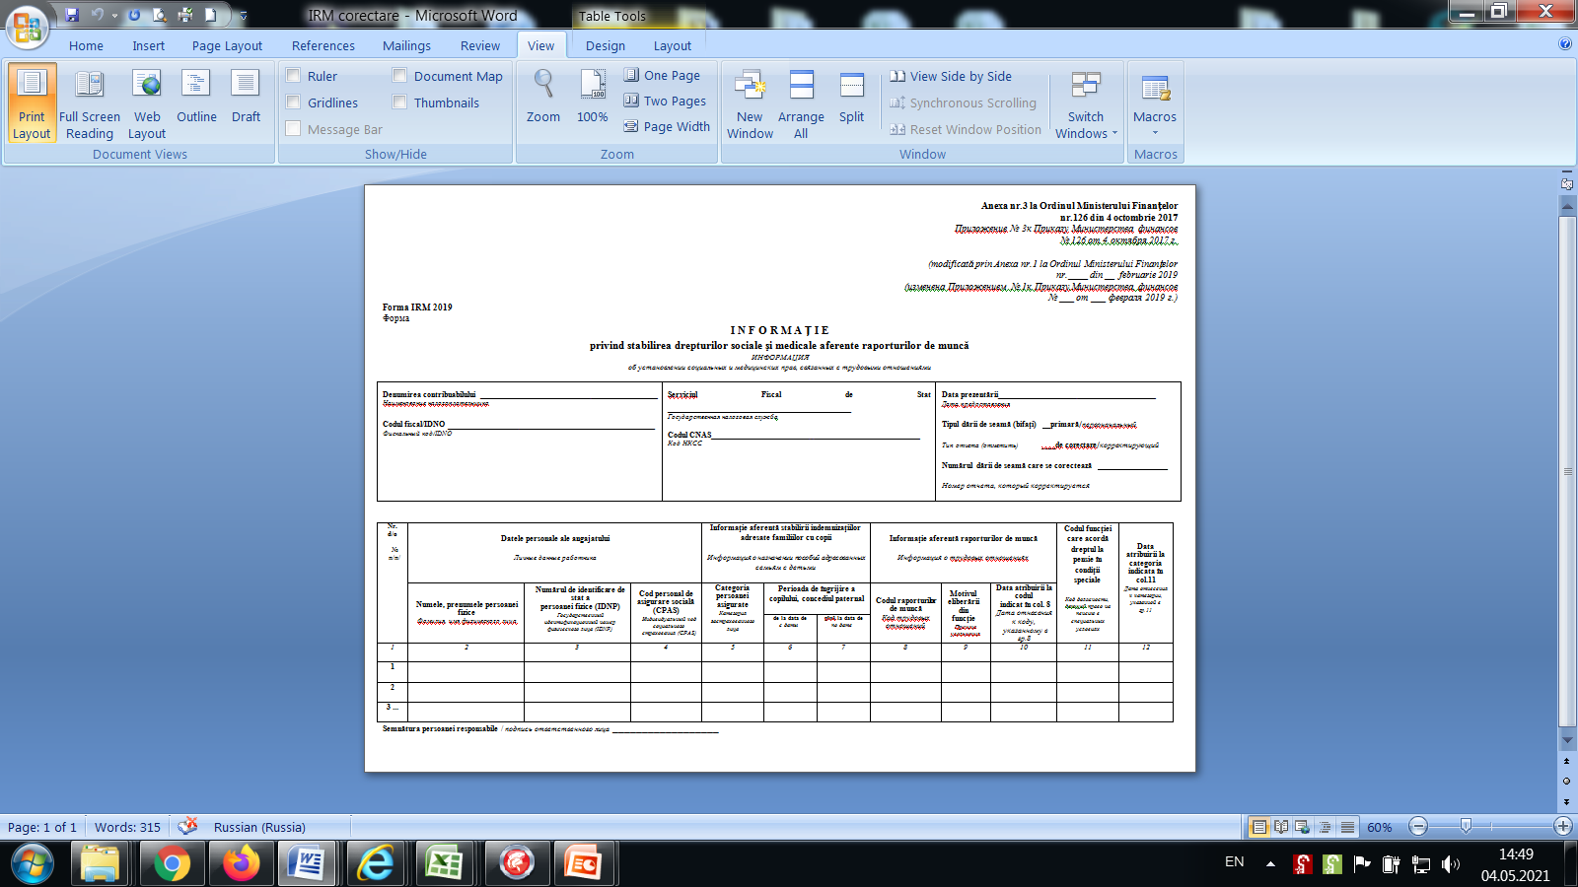

Slide 17
Declararea situaţiilor după controlul fiscal
Tipul „Declararea contribuțiilor de asigurări sociale recalculate în rezultatul controlului fiscal pentru persoanele asigurate”
Tipul „Corectarea datelor persoanei asigurate inclusiv, pentru o perioadă supusă anterior controlului fiscal"

Slide 18
Despre publicarea Legii nr. 242 din 28 iulie 2022 pentru modificarea unor acte normative
În monitorul Oficial din 19 august 2022 a fost publicată Legea nr. 242 din 28 iulie 2022 pentru modificarea unor acte normative prin care au fost introduse modificări în Legea nr. 156/1998 privind sistemul public de pensii Legea nr. 489/1999 privind sistemul public de asigurări sociale.
Modificări în Legea nr. 489/1999 au fost introduce modificări la art. 5 alin. (6):
(6) Casa Națională poate efectua înscrierea datelor în conturile personale de asigurări sociale ale persoanelor asigurate pentru care nu au fost prezentate, în termenele stabilite, declarațiile indicate la alin. (1) de către plătitorii de contribuții care au fost lichidați sau sunt în proces de lichidare, în condițiile corespunderii indicatorilor declarați în documentele aferente calculării și utilizării contribuțiilor de asigurări sociale de stat obligatorii cu documentele aferente impozitului pe venit prezentate Serviciului Fiscal de Stat în perioada respectivă. Modalitatea de înscriere a datelor în conturile personale de asigurări sociale se stabilește de către Casa Națională.

Slide 19


